Slide 1


Introduction
Company
Data Science Team

Slide 2





Problem Statement
1
2
Approval Time
Gagal Bayar
Jumlah Pengajuan 2/hari
24311 orang kesulitan membayar
1 tim 5 orang → waktu 5 hari
=
5 approval/minggu
14 approval – 5 approval = 9 approval
Waktu approval 4 hari -1 minggu
Total pinjaman gagal bayar : 70 juta
1 Tim : 5 orang
profit yang tidak optimal.
1 minggu = 5 approval
Kerugian Perusahaan

Slide 3
Goals
01
02
03
Goals
Kecepatan pemrosesan pinjaman
Ketepatan dalam approval pinjaman
Objective
Pengoptimalan waktu dan ketepatan dalam proses approval untuk pencapaian profit yg lebih besar
Businnes Metrics
Time Efficiency (Approval Time) : Proses pengecekan dan penentuan status pinjaman

Slide 4

Dataset
122 kolom
307511 baris
Target : TARGET
No duplicate data
Missing Value (67 column)

Slide 5
Data Pre-Processing
01
Handling Missing Value
Kolom missing value > 30% di drop
Kolom AMT_ANNUITY, AMT_GOODS_PRICE, NAME_TYPE_SUITE, OCCUPATION_TYPE diisi dengan modus
04
Feature Encoding
Label Encoding: kolom FLAG_OWN_CAR, FLAG_OWN_REALTY, NAME_CONTRACT_TYPE
- One Hot Encoding : CODE_GENDER, NAME_EDUCATION_TYPE, NAME_HOUSING_TYPE, OCCUPATION_TYPE , ORGANIZATION_TYPE dll
02
Handling High Cardinality
OCCUPATION_TYPE 19 macam -> 11 macam
ORGANIZATION_TYPE 58 macam -> 35 macam
05
Splitting Data
80 % train (245511 baris)
20 % test (61378 baris)
03
Handling Outlier
Menggunakan Z-Score
06
Standarisasi

Slide 6
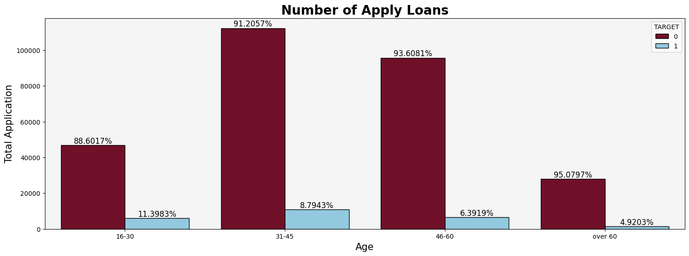
Business Insight
01
Age
Kebanyakan customer melakukan peminjaman adalah pada umur 31-45 tahun. Namun persentase paling tinggi dari nasabah yg membayar cicilan tepat waktu memiliki adalah rentang umur diatas 60 tahun. Dan nasabah pada umur 16 - 30 tahun rentan mengalami kesulitan pembayaran

Slide 7
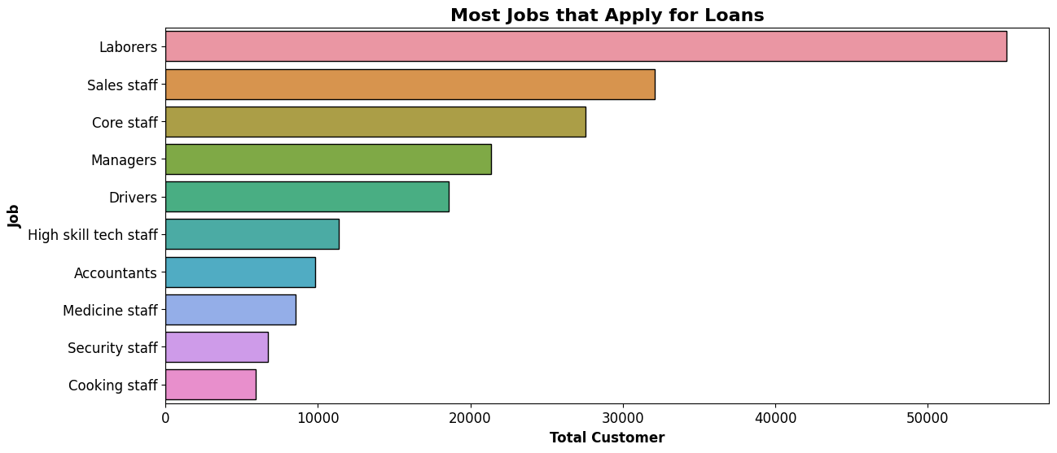
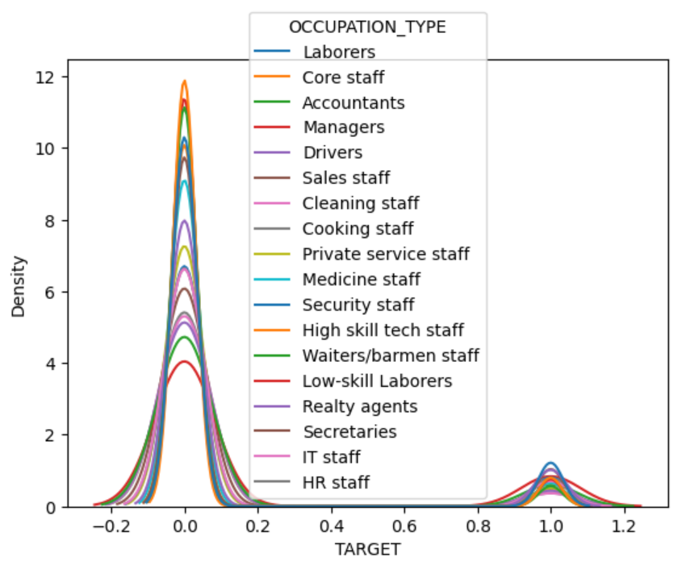
Business Insight
02
Occupation
Laborer, Sales staff, Core staff, Manager dan Driver menempati 5 pekerjaan tertinggi yang melakukan peminjaman, namun Laborer dan driver memiliki kerentanan dalam kesulitan pembayaran

Slide 8
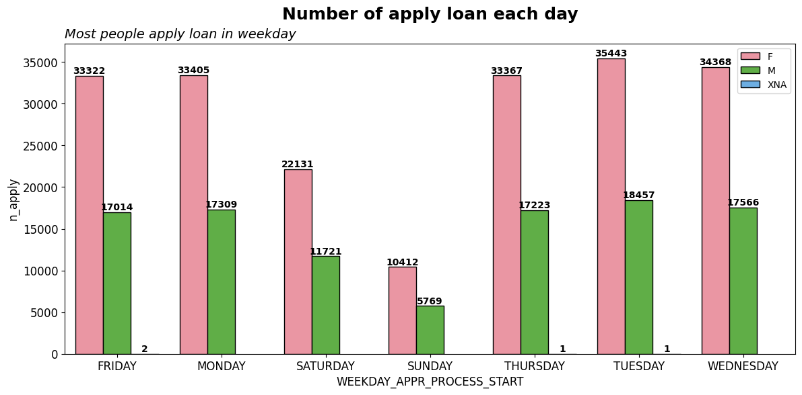
Business Insight
03
Day
Kebanyakan customer melakukan pengajuan peminjaman pada saat hari senin-jum'at. Dan kebanyakan dari customer yg melakukan peminjaman adalah perempuan

Slide 9
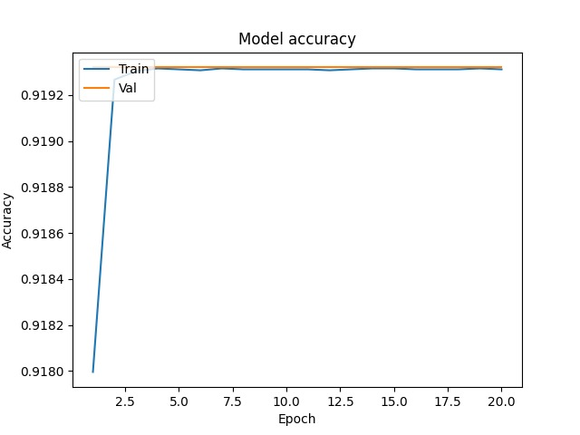
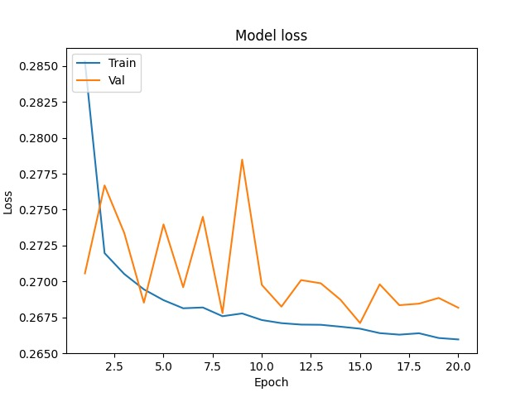
Modeling And Evaluation
Model : CNN (Convolutional Neural Networks)

Slide 10
Business Recommendation
Operational
Operational
Marketing
Mon - Wed
Menyediakan algoritma/tahapan untuk mempercepat proses approval dan meningkatkan ketepatan dalam pemberian status pinjaman kepada nasabah
Penawaran special kepada debitur:
✅ Laborer
✅ Sales staff
✅ Core staff
✅ Manager
✅ Driver
Gratis biaya admin + voucher 100.000

